Slide 1
TriJewel プロジェクト概要
AY2021 企画開発部
KENnY

Slide 2
目次
自己紹介
プロジェクトの目的
ゲームシステム
世界観
開発環境
スケジュール

Slide 3
自己紹介

Slide 4
自己紹介
HN: KENnY
学年: 修士1年
専攻: 情報技術・プロジェクトマネジメント専攻
役職: プログラマー
好きなプログラミング言語: C++
好きなゲーム: ピクミン2

Slide 5
プロジェクトの目的

Slide 6
プロジェクトの目的
10月9～10日に開催される学祭に向けてゲームを完成させる
ジャンル: 子供向けパズルゲーム
迷路と倉庫番を合体させたような内容
中規模なゲーム開発を通じてスキルを磨く
チーム開発の経験

Slide 7
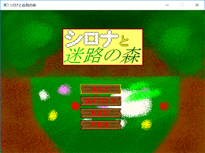
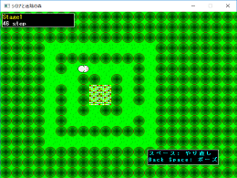
関連作品
シロナと迷路の森(PandD 2018 Autumn)
簡単な迷路を攻略するゲーム
2018年度、学祭に向けて作成
多くの子供達に遊んでもらえた

Slide 8
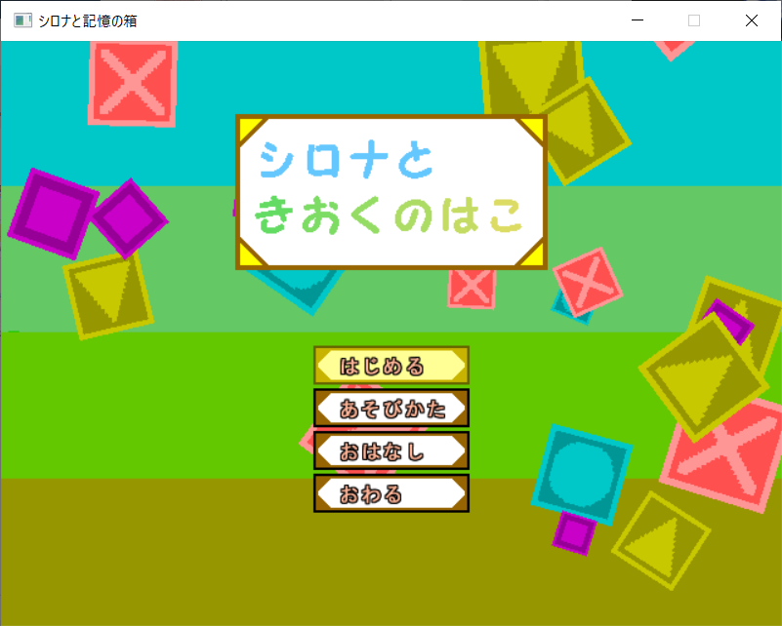
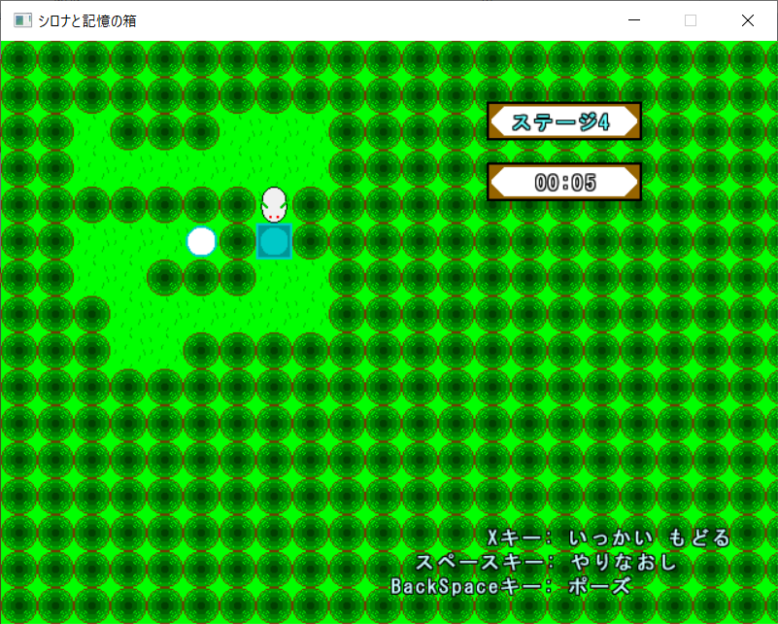
関連作品
シロナと記憶の箱(PandD 2019 Winter)
倉庫番
2019年度、学祭に向けて作成(台風19号により、中止…)
パソコン甲子園で展示、プレイした子供を泣かせた

Slide 9
ゲームシステム

Slide 10
ゲームシステム
迷路と倉庫番を合体させたようなゲーム
道中の岩？障害物？をどかしてゴールを目指す
箱を指定された場所に置くことで障害物が消える
etc…
ステージは合計90
レベルが3段階、各レベル30ステージ
余裕があれば、もっと増やすかも…

Slide 11
画面遷移
ステージセレクト
パズル
タイトル
ストーリーセレクト
ストーリー再生
あそびかた
スタッフクレジット
(全パズル攻略後？)
(全ストーリー再生後？)

Slide 12
世界観

Slide 13
世界観
大まかな分類: ファンタジー
動物の形をした3人の精霊達が森の中で集まってワイワイするようなストーリー
精霊達は、不思議な力を使える
実は人間がいなくなってる

Slide 14

シロナ
雪兎の女の子、256歳
雪の精霊で、氷を操ることができる
吹雪を吹かせたり、物を凍らせたり…
元気いっぱいで遊ぶのが大好き
出自に反して、寒いのは苦手
好きな季節は夏

Slide 15
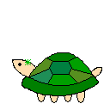
リンドル
カメの男の子、512歳
森の精霊で、あちこちに植物を生やすことができる
無生物に命を吹き込むこともできる
臆病で身長派
自然をこよなく愛している
好きな季節は春

Slide 16
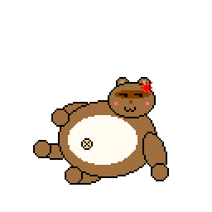
チャマ
化け狸の女の子、1024歳
大地の精霊で、土を操ることができる
土を変形させて、いろいろなものを作ることができる
化ける力も使えるが、本人は好んで使いたがらない
温厚で、基本何をしても怒らない(でも、怒らせると…？)
好きな季節は秋

Slide 17
開発環境

Slide 18
開発環境
プログラマー: Siv3Dを使った開発(C言語、C++) WindowsはVisualStudio、MacはXCode
グラフィッカー: 何使ってもOK (但しpngファイルで背景を透過させること)
サウンド: 何使ってもOK (但しBGMはoggやmp3にすること。SEはwavでもOK)

Slide 19
開発環境
バージョン管理システムgit
使い方は OneDrive/2020/勉強会/プログラマ/git/ にある 「git勉強会.pdf」に分かりやすく書かれています。
Mail: panddmail@gmail.com
Password: いつもの(忘れたら先輩に聞いてね)
主にプログラマーが使う(グラフィッカーやサウンドが使ってもOK)
MergeとかはKENnYがまとめてやっておきます

Slide 20
スケジュール

Slide 21
スケジュール
7月
ゲームシステム・世界観を理解する
環境構築
8月
7日から制作開始(夏期休業)
週一で進捗報告を兼ねて作業
基本的にオンライン(Discord)

Slide 22
スケジュール
9月末のどこかでサークルの会議があると思うから、 そこで試遊会をやる(8割完成)。
10月
学祭前にCD焼きとかがあるから、ここまでに完成させる。
学祭1週間前くらいが目安
できるだけ早めだとなお良い
9日・10日: 学祭当日(最終目標)

